Slide 1
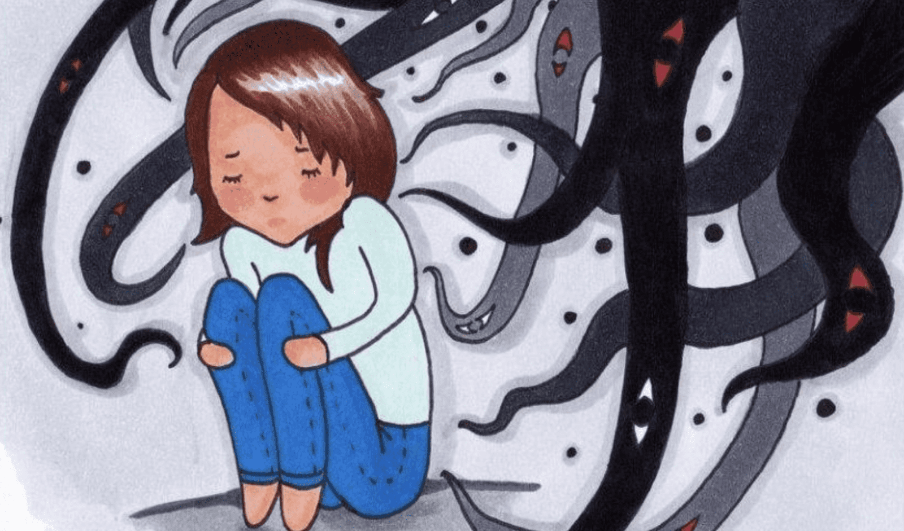
«Тревожный ребѐнок»

Slide 2

Тревожность бывает разная. Она вызвана различными причинами, а, значит, нуждается в разных способах коррекции.
Врожденная тревожность обусловлена генетически. Для детей - меланхоликов это наследственная врожденная черта. Такие ребята с самого младенчества медленно адаптируются к любым изменениям во внешнем мире, почти всегда испытывают дискомфорт психологического рода, их легко «выбить из колеи». Их психика крайне неустойчива.
Ситуативная тревожность – связана с конкретной ситуацией, в которой ребенок пережил сильный эмоциональный всплеск. После громкого лая соседской собаки, к примеру, он начинает бояться всех без исключения собак. После прививки - боится всех врачей.
Такая тревожность подлежит коррекции, но до конца от нее избавиться нельзя. У каждого из нас есть такие знакомые взрослые, которые в свои 30- 40 лет боятся летать на самолете или посещать стоматолога.

Slide 3


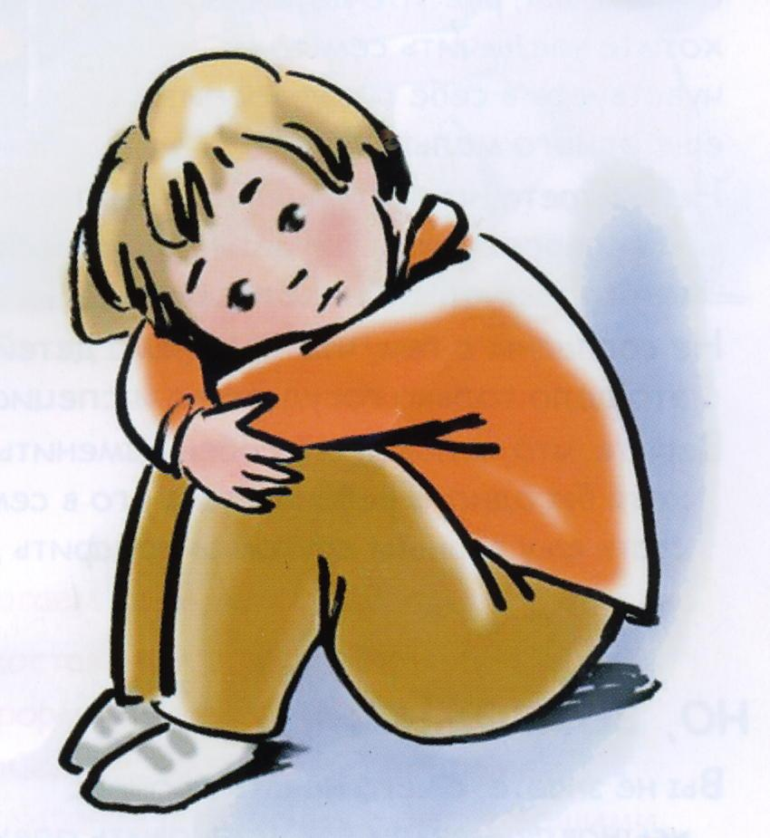
Тревожность – это устойчивое состояние длительного эмоционального дискомфорта.
Человеку тревожному свойственны частые или постоянные плохие предчувствия, ощущение неопределенности. Такой взгляд на мир, как правило, копируется ими у родителей.
Первые психологические беспокойства ребенка обычно связаны с отсутствием мамы.

Slide 4

Очень часто тревожность «по ситуации» бывает учебной. Это состояние сложное и длительное. Ребенок испытывает дискомфорт в преддверии событий, связанных со школой. Больше других от учебной тревожности страдают ученики начальной школы. Потом, по мере приобретения опыта, взрослея, они чувствуют себя более компетентными, и страх уменьшается.

Slide 5

Тревожные дети делятся на несколько типов:
Невротики
Застенчивые дети
Расторможенные дети
Закрытые дети

Slide 6
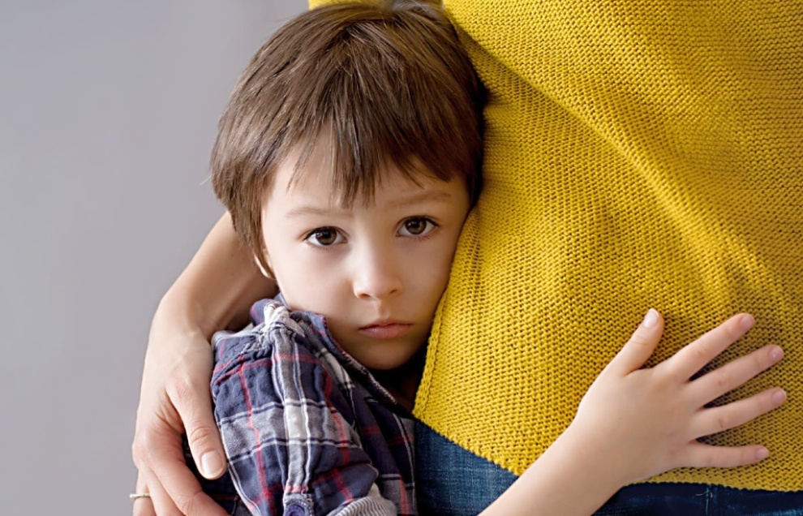
Невротики
Это дети с ярко выраженной «соматикой» - у них бывает нервный тик, они заикаются, страдают энурезом. В общении с такими ребятами важно их выслушать, чего бы это ни стоило. Нельзя заострять внимание на их соматических нарушениях. Требуется ощущение комфорта, они должны чувствовать себя в полной безопасности, и знать, что их принимают такими, какие они есть.
Из корректирующих игр невротикам показаны рисование, ролевые игры, в которых они каждый раз будут побеждать свои страхи. Пример: ребенок боится идти к врачу, начинает плакать и заикаться.
Попросите его нарисовать доктора, разыграйте сценку «В кабинете у врача». Делайте это вместе, побуждайте кроху как можно подробнее «проговаривать» свои страхи.

Slide 7
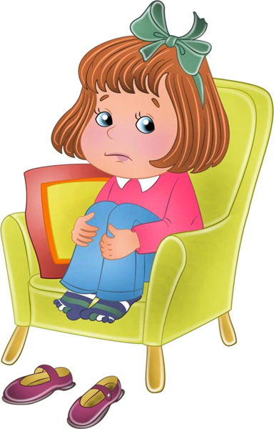

Расторможенные дети
Это активные, очень чувствительные ребята, но у них масса страхов, которые запрятаны в глубине души. Они искренне стараются быть хорошими, вести себя примерно, получать хорошие оценки. Но если это по каким-то причинам у них не получается, резко меняют тактику и начинают откровенно хулиганить. Им даже нравятся такие ситуации, потому что в этот момент все внимание приковано к их персоне. Внешне расторможенные дети абсолютно равнодушны к критике и замечаниям.
С точки зрения психологов, могут иметь органические нарушения легкого характера: проблемы с памятью, вниманием, мелкой моторикой. Таким ребятам нужно создавать атмосферу успеха, чаще их хвалить и доброжелательно поддерживать в их начинаниях. Если они смогут поверить в себя, то перестанут бояться, и их поведение выровняется. Им пойдут на пользу занятия спортом, так как повышенная активность, за которой они прячут свои страхи, нуждается в выходе.

Slide 8

Закрытые дети
Малыши, которых можно отнести к категории замкнутых. Они вообще не реагируют на критику, избегают участия в жизни коллектива. Не хотят участвовать в общих играх и развлечениях. Предпочитают роль наблюдателя. Трудно идут на контакт, как со сверстниками, так и с взрослыми. Могут вообще отказываться от общения. С такими детьми важно найти точки соприкосновения - интересующую их тему. Это может быть что угодно – от динозавров до самолетов, и через нее потом строить общение.

Slide 9

Застенчивые дети
Милые тихони, которые, нравятся всем без исключения. Они теряются, когда нужно публично прочитать стихи, не проявляют инициативу, при этом очень исполнительны, старательны и обязательны. Имеют определенные коммуникативные проблемы. Боятся общения с незнакомыми и малознакомыми людьми, испытывают сильные (вплоть до панических) приступы страха, когда слышат, как кто-то повышает голос, даже если ругательства звучат не в их адрес. Плаксивы. Любая мелочь может довести их до слез. Застенчивым малышам будет легко и комфортно в компании сверстников со схожими хобби и интересами. Со стороны взрослых нуждаются в похвале, поощрении их достижений и постоянных подсказках - как найти выход из той или иной ситуации. Самостоятельно им трудно разобраться, как поступить.

Slide 10
Признаки тревожности
Нежелание идти в школу или детский сад, особенно после болезни или каникул Боязнь всего неизвестного. Ребенок снова и снова смотрит один и тот же мультик, читает одну и ту же книгу, предпочитает одни и те же игры. Он редко соглашается посмотреть или прочесть что-то другое. Он не любит новое. Ему комфортно только с тем, кто хорошо известно
Чрезмерная любовь к порядку. Он не терпит, когда кто-то берет его игрушки и уже тем более ставить потом их не на свое место
Хроническое волнение. Ребенок сильно нервничает в преддверии конкурсов, важных событий в жизни семьи. По многу раз переспрашивает новую для себя информацию, требует подробных разъяснений каждой детали
Повышенная утомляемость
Отсутствие настойчивости и целеустремленности. Если что-то не получилось с первого-второго раза, ребенок вообще забрасывает это дело
«Комплекс вины». Малыш считает, что всех бедах и проблемах близких виноват именно он

Slide 11


У тревожности есть и физические признаки. Присмотритесь к малышу более внимательно:
У тревожных детей есть мышечные зажимы в области шеи и лица. • У них влажные и холодные ручки.
Часто тревожные дети жалуются на страшные сны и плохой аппетит.
Частые «гости» беспокойного чада - диарея, расстройство желудка.
Тревожные дети сильно потеют, когда появляется минимальный повод для волнения.
У тревожных мальчиков и девочек, как правило, тихий голос и напряженный взгляд Тревожные ребята чрезвычайно плаксивы.

Slide 12

Причины детской тревожности
Противоречивые требования (родители говорят одно, воспитатель - другое. В детском саду выдвигают одни требования, дома- другие).
Врожденная особенность характера.
Завышенные неадекватные ожидания родителей, которые дети не могут удовлетворить.
Тревожные родители.
Неблагополучная обстановка в семье – развод, ссоры, смерть кого-то из близких, сложное материальное положение.

Slide 13

Бороться с повышенной тревогой ребенка силовым путем ни в коем случае нельзя
Это еще больше испугает его, усилит дискомфорт, и подорвет ваши доверительные отношения. Аккуратно, ненавязчиво расспрашивайте его о страхах, пусть научится облекать свои «кошмары» в слова. Тревожного ребенка нужно научить искать положительное даже в отрицательном: «Случилась неприятность? Да, это печально. Но подумай, чему хорошему она нас научила? Какой опыт ты получил?»
Обо всех значимых и кардинальных событиях и переменах в жизни тревожному беспокойному малышу лучше сообщать заранее. Он нуждается в том, чтобы вы подготовили его, настроили на правильное восприятие.

Slide 14
Рекомендации родителям
Если речь идет о беспокойном ребенке в возрасте до 1 года, важно помнить несколько родительских «хитростей», которые помогут крохе успокоиться:
Нельзя оставлять плач тревожного малыша без внимания. Он не всегда связан с физиологическими причинами. Возможно, крохе одиноко или страшно.
Тревожные карапузы часто нуждаются в совместном сне с родителями. Причем, в относительной безопасности они чувствуют себя только с мамой.
Не нужно торопиться отправлять ребенка в большое плавание - пусть купается в маленькой ванночке как можно дольше. Обливания, уроки плавания оставьте на потом. В коррекции поведения тревожных детей от 1 до 15 лет тоже есть некоторые нюансы:
Режим дня и его неукоснительное соблюдение, чтобы события в жизни ребенка были хотя бы приблизительно предсказуемы.
Беспокойные ребята, независимо от возраста, не любят переодеваться, поэтому их одежда должна быть максимально простой. Что легко и удобно, а главное – быстро, можно было снимать и надевать ее.
Постарайтесь не готовить тревожным отпрыскам сложные блюда, состоящие из множества ингредиентов.
Тревожным детям будет полезно освоить технику лечебного глубокого дыхания, легкой медитации. Да и родителям это не помешает.
Тревожным детям нужен массаж, он позволяет снимать мышечные зажимы. После массажа можно проводить водные процедуры и сеансы ароматерапии. На пользу пойдет игровая терапия

